Slide 1
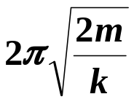
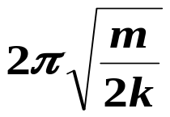
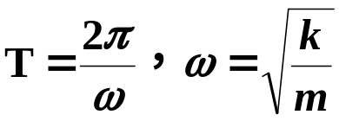
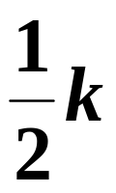
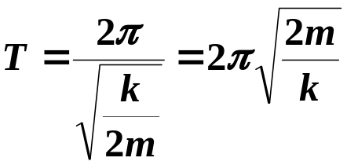
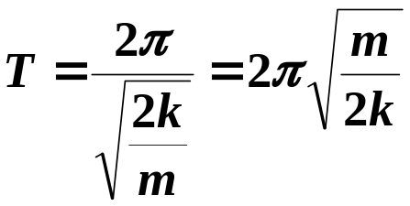
19-1 有两相同的弹簧，其劲度系数均为k。把它们串联起来，下面挂一个质量为m的重物，此系统做简谐振动的周期为
；把它们并联起来，下面挂一个质量为m的重物，此系统做简谐振动的周期为
解：
，
两弹簧串联时，总劲度系数为
；
所以简谐振动周期为
，
两弹簧并联时，总劲度系数为2k
所以简谐振动周期为

Slide 2
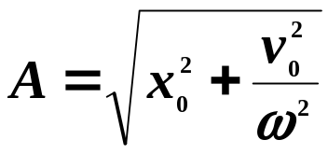
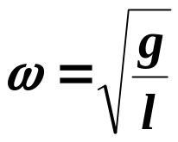
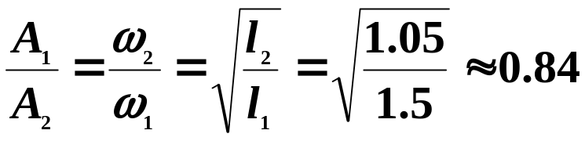
19-2 一单摆的悬线长l=1.5m，在顶端固定点的铅直下方0.45m处有一小钉。设两方摆动均较小，则单摆的左右两方振幅之比A₁/A₂的近似值为：0.84
解：取平衡位置为初始位置
左右摆动过程中平衡位置的速度大小不变，只有摆长变化，即角频率发生变化

Slide 3


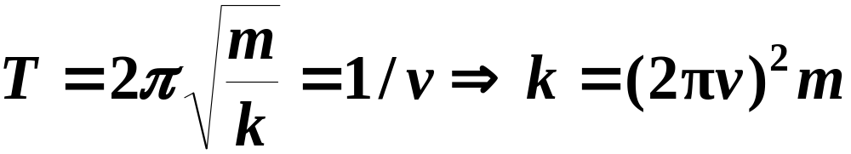
19-3 固体中相邻原子之间的作用力类似于用弹簧联接的弹力．在常温下，固体中原子振动的频率约为 Hz，某固体中的一个银原子以此频率振动，假设其余原子都不动．已知一摩尔银（有6.02 个原子）的质量为 108 g．则原子间的等效劲度系数为 707 N/m．
解：银原子质量 m = 108×10⁻³/6.02×10²³

Slide 4

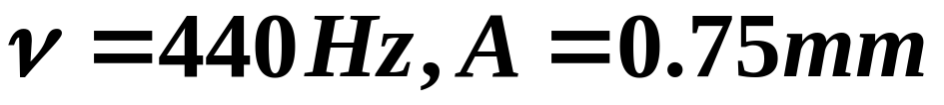
19-3 喇叭膜片做简谐振动，频率为440 Hz，其最大位移为0.75 mm，则角频率为 880π rad/s ；最大速率为 2.07 m/s ；最大加速度为 m/s²。
解：
角频率为
最大速率为
最大加速度为

Slide 5

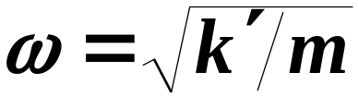

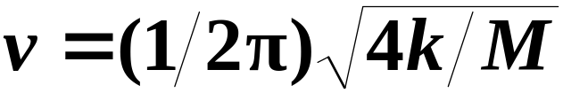
19-5 一汽车可视为是被支撑在四根相同的弹簧上，可沿铅垂方向振动，频率为3.00 Hz，车的质量为 1450 kg，设车重均匀的分配在四根弹簧上，则每根弹簧的劲度系数k = 1.288×10⁵ N/m；若有平均质量为 73.00 kg的 5 个人坐在车上，仍定车和人的总重量均分于四根弹簧上，则此时车与人所构成系统的振动频率为v = 2.68 Hz．
解：四根弹簧并联
，
= 1.288×10⁵ N/m
M = 1450 + 73 × 5，
= 2.68 Hz

Slide 6





19-6 图(a)、(b)为两个简谐振动的 x ~t曲线，用余弦函数表示振动时，它们的初相位分别是 = - π/3 ， = π/2 ；角频率分别为 = 5π/6 rad/s， = π rad/s；图(a)曲线上P点的相位 = π/3 ，速度的方向为 负 ，加速度的方向与速度的方向 相同 ，达到P点的时刻 t = 0.8 s．
o
o
x
x
A
A
A/2
P
O
1
t (s)
O
1
t (s)
(a)
(b)

Slide 7
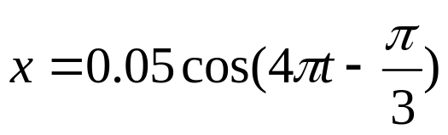
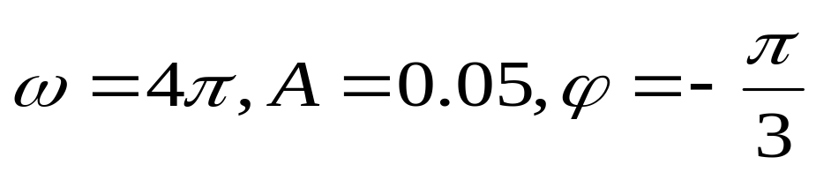
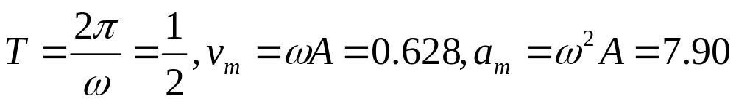
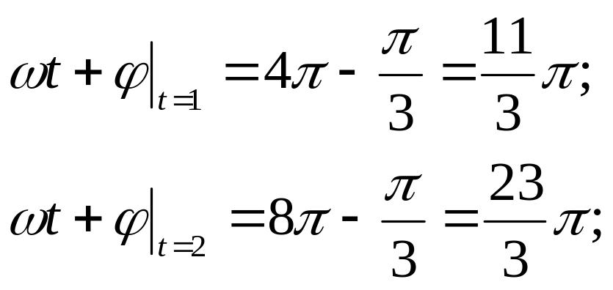
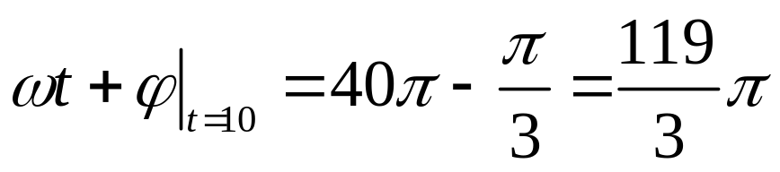
19-7 、一个小球和轻弹簧组成的系统，按 的规律振动。（1）求振动的角频率，周期，振幅，初相，最大速度及最大加速度；（2） 求t=1秒，2秒，10秒等时刻的位相。
解：（1）
（2）

Slide 8









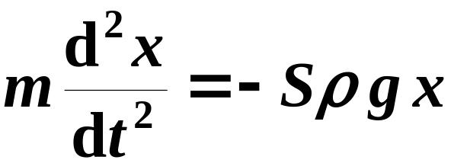
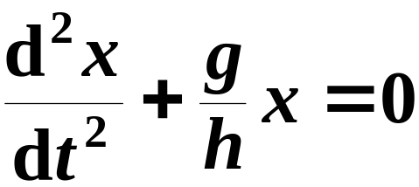
19-8 一长方形木块浮于静水中，其浸入深度为 h，用手慢慢下压木块，使其浸入深度变为 b，然后放手任其运动．⑴ 试证明：若不计阻力，木块的运动为谐振动，并写出木块运动的动力学（微分）方程；⑵ 求振动的角频率，周期，振幅，初相位，并写出木块的运动学（余弦函数）方程．
解：⑴ 取如图所示的坐标系，
木块在任一位置x处所受浮力为
由平衡条件有
木块所受合力为
木块运动微分方程为
∴木块的运动为谐振动

Slide 9
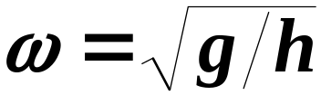
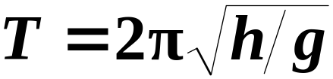

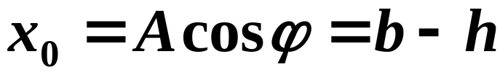
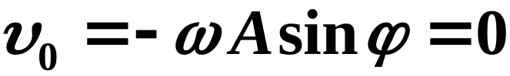


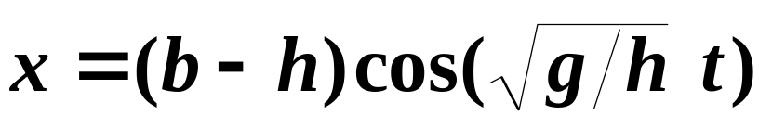
⑵ 振动的角频率
周期
设木块的运动学方程为
由初始条件 t = 0时
求得
振幅
初相位
∴木块的运动学方程为

Slide 10
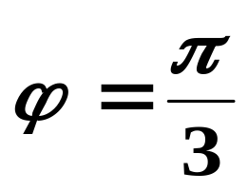

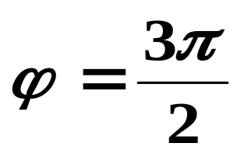
19-9、一个和轻弹簧相连的小球，沿x轴作振幅为A的简谐振动，该振动的表达式用余弦函数表示，若t=0时，球的运动状态为：（1） X₀=―A；
（2）过平衡位置向X轴正向运动；
（3）过X=A/2,且向负方向运动，试用矢量图法确定相应的初相 。
-A
O
A
x

Slide 11
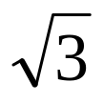
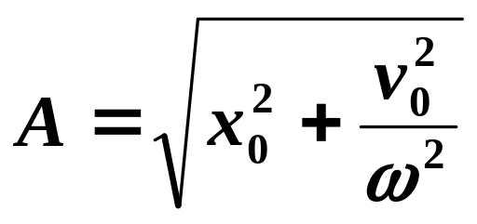
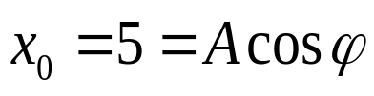

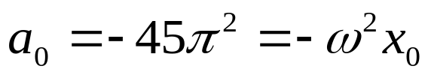

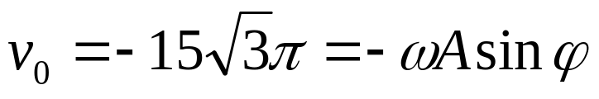
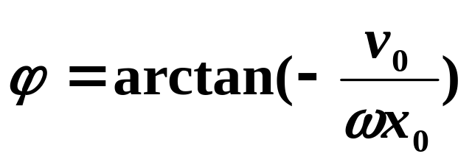
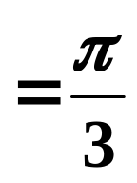
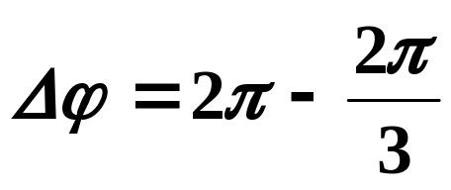
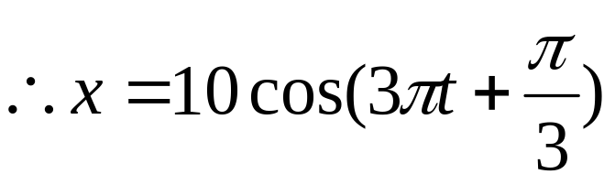
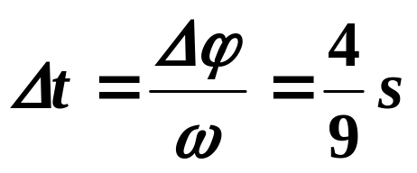
19-10、一质点在一直线上作简谐振动，当它距离平衡位置为 +5.0cm，速度为-15 πcm/s，加速度为―45π²cm/s²。从此时刻开始记时，写出余弦函数的振动方程，经过多少时间反向通过该点？
解：
O
5
10
x

Slide 12
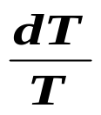

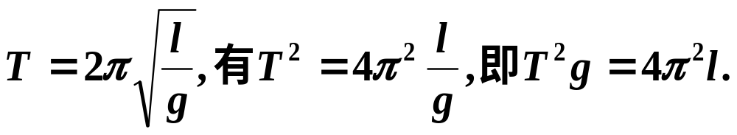
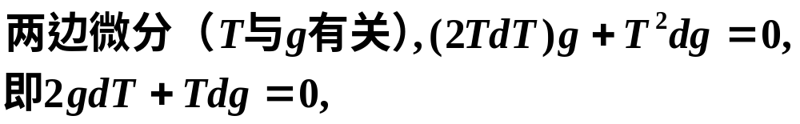
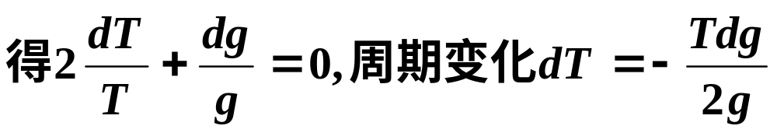
19-11、当重力的加速度g改变dg时，试问单摆的周期T的变化dT如何？写出周期的变化 与重力加速度 的变化之间的关系式。在g=9.80米/秒²处走时准确的一只表，移至另一地点后每天慢20秒，试用上式计算该地的重力加速度的值。设该钟用单摆计时。
解：

Slide 13
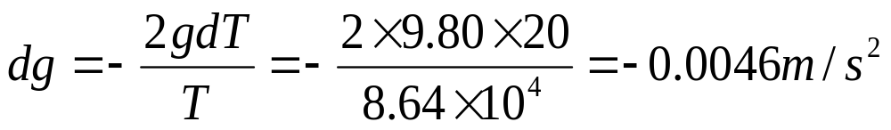
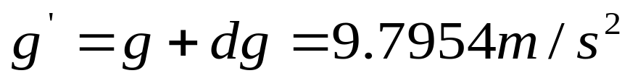
慢即时间延长,dT>0.
该地重力加速度

Slide 14
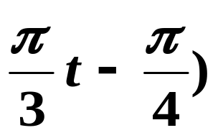
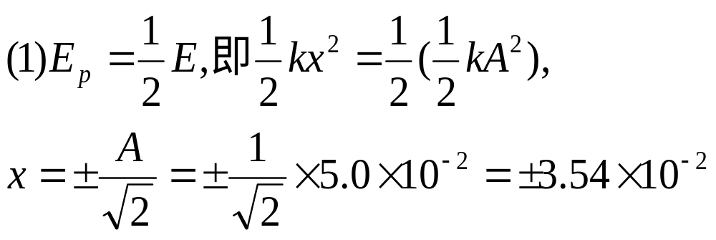
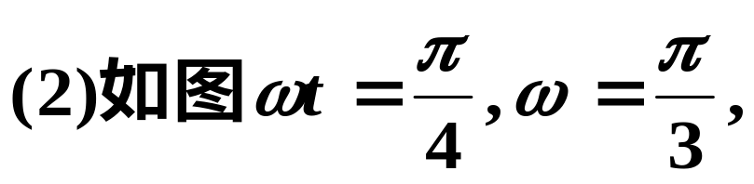
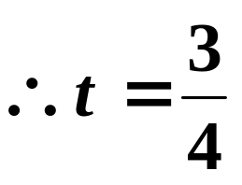
19-12、一质点作谐振动其振动方程为x=5.0×10⁻²cos(
（1） 当x值为多大时，系统的势能为总能的一半；
（2) 质点从平衡位置移动到此位置所需最短时间为多少？
解：
X

Slide 15
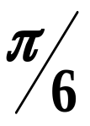
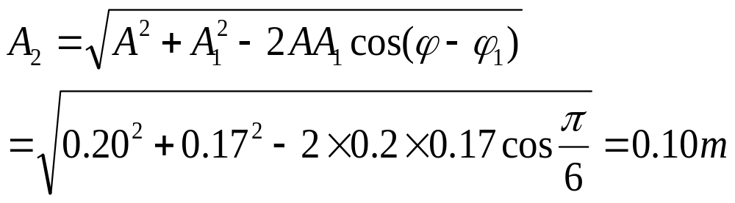
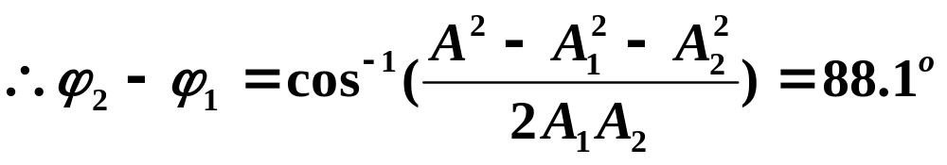
19-13、有两个同方向、同频率的谐振动，其合成振动的振幅为0.20米，其位相与第一振动的位相差为 ，已知第一振动的振幅为0.17米，求第二振动的振幅及第一、第二振动之间的位相差。
解：如图，由余弦定理:

Slide 16





19-14 已知
求合成振动的振幅及位相，并写出振动的表达式。
解：

Slide 17







19-15、有一根轻弹簧，下面挂一质量为20克的物体时，伸长为9.8cm，用此弹簧和质量为80克的小球构成一弹簧振子，将小球由平衡位置向下拉开2.0cm后，给予向上的速度10cm/s，试求振动的周期及振动表达式。
解：

